Slide 1



第三次操作系统程序实验报告
演示人：2021302111 禹泽海

Slide 2
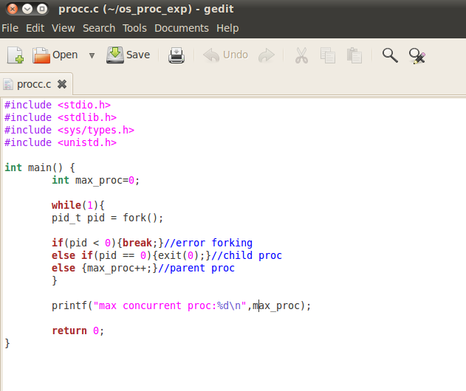
一 、代码思路
与重点讲解

Slide 3
pid_t ：Process ID
它是在头文件 <sys/types.h> 中定义的，用于表示进程标识符。
在C语言中，pid_t 是一个整数类型，通常是一个有符号整数。具体的大小和符号性质取决于系统的实现。在大多数系统上，pid_t 是一个32位或64位整数。
fork函数：
调用 fork() 函数时，操作系统会创建一个新的进程，称为子进程，该子进程是调用进程的副本，包括代码、数据和堆栈。父进程是调用 fork() 函数的进程。
fork() 函数会返回两次。在父进程中，fork() 返回新创建的子进程的PID（Process ID），表示子进程的唯一标识符；在子进程中，fork() 返回0，表示当前是子进程执行代码。
这样，通过判断 fork() 的返回值，可以在父进程和子进程中执行不同的代码。
如何实现进程并发：
通过不断调用 fork() 函数，在父进程和子进程之间创建新的进程。子进程执行 exit(0) 退出，而父进程则继续循环创建新进程并统计进程数。最后输出最大同时存在的进程数。每次调用 fork() 都会将当前进程复制一份，形成一个新的进程，这样就实现了进程共存。讲解可能有些抽象，关于fork的细节我再linux编程学习网站上进行了解：https://xiaoxiami.gitbook.io/linux-server/duo-jin-cheng-bian-cheng/forkhan-shu

Slide 4
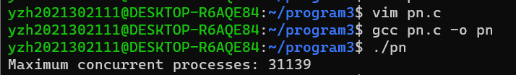
二 、实验过程
vim编辑c程序文件并编译运行结果

Slide 5
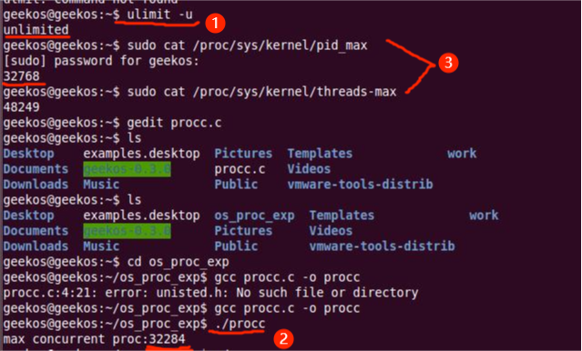
更换操作系统vmware运行程序与两种查询

Slide 6
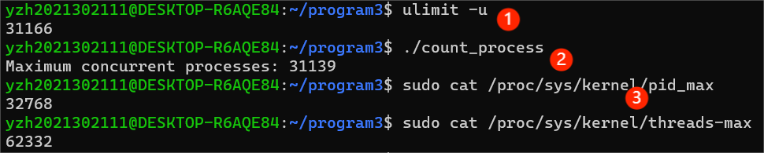
WSL ubuntu操作系统下三种结果
1 .Ulimit -u指令：查询当前用户可创建的最大进程数量，代表用户级，如果结果为ulimited，则意味着只要不超过系统级最大线程数即可。
2 .sudo cat指令：这条指令查询系统中的进程最大数，是系统级的参数查询
sudo cat /proc/sys/kernel/pid_max 查询结果系统级进程最大数
sudo cat /proc/sys/kernel/threads-max查询结果系统级最大线程数

Slide 7
三 、问题思考
从中发现两台虚拟机虽然实验结果各异，但他们的系统级最大进程数都是32768，但最大线程数却不相同：经过资料查询下得到区分与结果：
pid_max 是 Linux 内核中的一个参数，它规定了系统可以分配的最大进程ID（PID）。pid_max 的默认值通常是 32768。在Linux系统中，PID 是一个整数，它唯一标识一个进程。
threads-max 是 Linux 内核参数，用于指定系统中可以创建的线程的最大数量。这个参数是可以根据系统配置或内核版本的不同而变化的。这取决于内核的配置、系统资源（如内存、CPU）、虚拟机的设置等因素。VMware geekos、WSL等不同虚拟化环境可能对系统的默认配置有一些调整或限制，也可以通过系统配置来调整这个值。

Slide 8
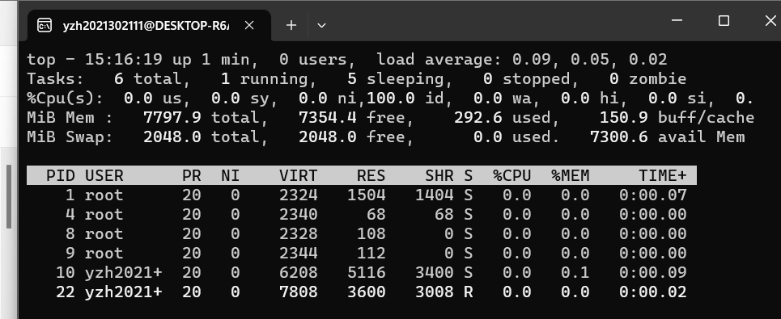
此外，在我做完虚拟机系统上运行的实验报告之后，老师向我提出问题，如果子进程不断创建并进行exit，父进程循环计数，那么按照常理进程数应该很大，而不是小于用户级别的最大进程数，对这一问题我进行了思考，改动了分支部分并查询任务管理器进行验证：
运行前：

Slide 9
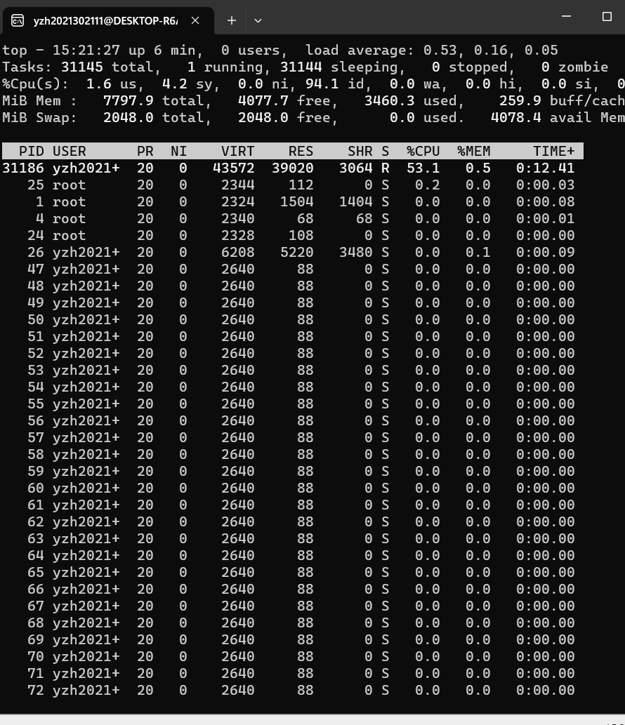
运行并最终睡眠后：
可以看到31144睡眠和一个top进程运行，总共311145个，与31139结果相比更多，也应该是在用户级权限限制之外使用该方法可达到的最大并发进程数。
至此，实验完成。

